Slide 1
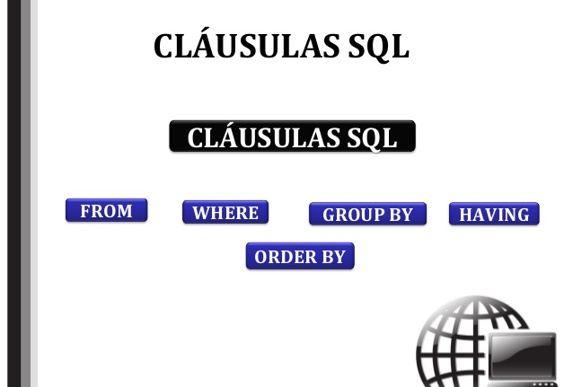
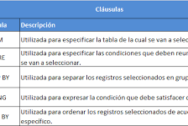

Las cláusulas (concepto)

Slide 2

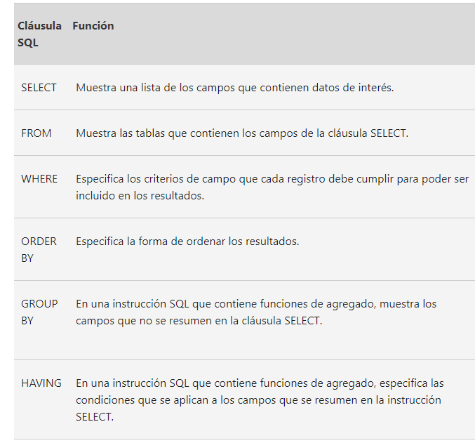
Las cláusulas son:
1
2
Las cláusulas son condiciones de modificación utilizadas para definir los datos que se quieren seleccionar o manipular
SQL tiene cláusulas. Cada cláusula realiza una función de la instrucción SQL. Algunas cláusulas son necesarias en una instrucción SELECT. En la siguiente tabla, se enumeran las cláusulas SQL más comunes.

